Slide 1


Slide 2


BẢO VỆ LUẬN VĂN TỐT NGHIỆP
ĐỀ TÀI: ỨNG DỤNG KHAI THÁC DỮ LIỆU TRONG LĨNH VỰC GIÁO DỤC
GIẢNG VIÊN HƯỚNG DẪN : TS LÊ THỊ NGỌC THƠ
HỌC VIÊN THỰC HIỆN : VÕ MINH QUÂN
TP HCM, 20/07/2020.

Slide 3
Nội Dung Trình Bày
I
Giới Thiệu Tổng Quan
II
Nội Dung Nghiên Cứu
III
Thực Nghiệm Và Đánh Giá
IV
Kết Luận Và Hướng Phát Triển
1

Slide 4

I. Giới Thiệu Đề Tài
Ngày nay việc thu thập ý kiến, cảm xúc phản hồi đánh giá của con người trong trong các vấn đề là một việc rất phổ biến mà dựa vào đó ta có thể đưa ra những đánh giá, nhận xét cho các vấn đề liên quan.
Một vài lĩnh vực phổ biến cho việc thu thập và sử dụng ý kiến phản hồi như :
Kinh nghiệm cá nhân và ý kiến đánh giá, diễn đàn, blog, v.v.
Nhận xét về bài viết, vấn đề, chủ đề, bài đánh giá, v.v.
Thông tin phản hồi sản phẩm tại các trang bán hàng trực tuyến
2

Slide 5
I. Giới Thiệu Đề Tài
Ứng dụng của việc phân tích ý kiến
Các doanh nghiệp và tổ chức
Các sản phẩm và dịch vụ , thông tin thị trường.
Các doanh nghiệp tìm kiếm ý kiến của người tiêu dùng bằng cách sử dụng tư vấn, khảo sát và nhóm tập trung, v.v.
Cá nhân
Ra quyết định mua sản phẩm hoặc sử dụng dịch vụ.
Tìm ý kiến công chúng về các ứng cử viên và vấn đề chính trị.
3

Slide 6
I. Giới Thiệu Đề Tài
Lý do chọn đề tài
Việc khai thác dữ liệu trong lĩnh vực giáo dục gần đây chú trọng và quan tâm góp phần lớn cải thiện chất lượng giáo dục.
Từ những thực tế ở trường Đại học Công Nghệ TP.HCM là việc phân tích đánh giá ý kiến khảo sát sinh viên về chất lượng giảng dạy mỗi học kỳ đều được làm thủ công. Vì thế nhu cầu về một hệ thống phân tích ý kiến đánh giá tự động và hiệu quả là có thật
4

Slide 7
I. Giới Thiệu Đề Tài
Mục tiêu luận văn
Tìm hiểu về các phương pháp phân tích ý kiến phân lớp dữ liệu.
Giải quyết bài toán phân tích ý kiến khảo sát chất lượng giảng dạy của giảng viên tại Trường Đại học Công Nghệ TP.HCM.
So sánh độ hiệu quả của các phương pháp phân lớp khác nhau trên bài toán phân tích ý kiến khảo sát chất lượng giảng dạy.
5

Slide 8
Nội Dung Trình Bày
I
Đặt Vấn Đề
II
Nội Dung Nghiên Cứu
III
Thực Nghiệm Và Đánh Giá
IV
Kết Luận Và Hướng Phát Triển
6

Slide 9

II. Nội Dung Nghiên Cứu
Phân tích ý kiến
Phân tích ý kiến được chia làm 4 hướng nghiên cứu chính:
Phân lớp chủ quan: xác định ý kiến là chủ quan hay khách quan.
Phân lớp cảm xúc: xác định ý kiến là tích cực hay tiêu cực.
Tóm tắt ý kiến: rút gọn nội dung ý kiến.
Khai thác ý kiến trên đặc trưng: tương tự phân lớp cảm xúc nhưng chi tiết hơn là xác định ý kiến tích cực hay tiêu cực trên đặc trưng nào.
7

Slide 10
II. Nội Dung Nghiên Cứu
Phân tích ý kiến
Bài toán phân tích ý kiến bao gồm nhiều bài toán nhỏ:
Phân lớp chủ quan và khách quan (subjectivity classification).
Phân lớp ý kiến trái chiều (sentimentpolarity classification).
Phát hiện ý kiến rác (spam opinion detection).
Tóm tắt.
Tổng hợp quan điểm.
8

Slide 11
II. Nội Dung Nghiên Cứu
Phân tích ý kiến
Bài toán phân tích ý kiến thường được tiếp cận và giải quyết ở 3 mức độ:
Mức độ văn bản, tài liệu (Document level).
Mức độ câu (Sentence level.
Mức độ khía cạnh (Aspect level).
9

Slide 12
II. Nội Dung Nghiên Cứu
Phân tích cảm xúc
Phân tích cảm xúc (Sentiment analysis) là nhằm phát hiện ra thái độ mang tính lâu dài, màu sắc tình cảm, khuynh hướng niềm tin trong một vấn đề nào đó.
Bài toán phân tích cảm xúc là bài toán dạng phân lớp cảm xúc dựa trên văn bản ngôn ngữ tự nhiên.
10

Slide 13
II. Nội Dung Nghiên Cứu
Phân tích cảm xúc
Bài toán phân tích cảm xúc thường được phân thành các bài toán có độ khó như sau:
Đơn giản: Phân tích cảm xúc thành 2 lớp là tích cực (positive) và tiêu cực (negative).
Trung bình: Xếp hạng cảm xúc theo mức độ.
Khó: Phát hiện mục tiêu nguồn gốc của cảm xúc hoặc các loại cảm xúc phức tạp.
11

Slide 14
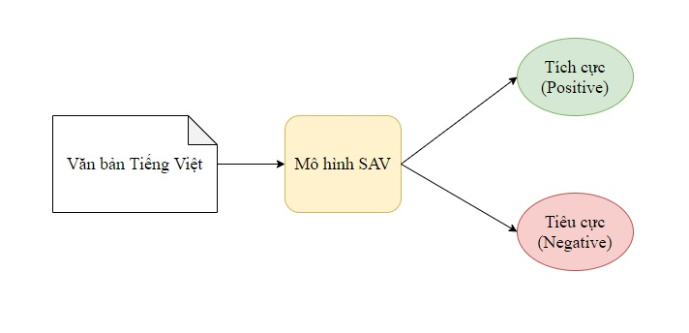
II. Nội Dung Nghiên Cứu
Phân tích cảm xúc
Mô hình xử lý Sentiment Analysis Vietnamese (SAV).
12

Slide 15
II. Nội Dung Nghiên Cứu
Phân tích cảm xúc
Hiện nay bài toán phân tích cảm xúc có thể được giải quyết dựa trên những phương pháp như:
Theo phương pháp phân lớp không giám sát.
Theo phương pháp phân lớp có giám sát.
Phân tích cảm xúc dựa trên khía cạnh.
Phân loại cảm xác dựa trên chủ đề.
13

Slide 16
II. Nội Dung Nghiên Cứu
Phân tích cảm xúc
Đa số cách tiếp cận giải quyết bài toán phân lớp câu chủ quan là phân loại dựa trên học có giám sát đòi hỏi dữ liệu huấn luyện phải được gán nhãn.
14

Slide 17
II. Nội Dung Nghiên Cứu
Một số phương pháp phân lớp
Phương pháp phân lớp Naïve Bayes
Naïve Bayes (NB) là một thuật toán máy học giám sát được sử dụng rộng rãi trong lĩnh vực máy học. Ý tưởng cơ bản của cách tiếp cận này là sử dụng xác suất có điều kiện giữa từ và chủ đề để dự đoán xác suất chủ đề của một văn bản cần phân loại.
15

Slide 18
II. Nội Dung Nghiên Cứu
Một số phương pháp phân lớp
Phương pháp phân lớp SVM (Support Vector Machines)
Ý tưởng của phương pháp này là cho trước một tập huấn luyện được biểu diễn trong không gian vector trong đó mỗi tài liệu là một điểm, phương pháp này tìm ramột siêu mặt phẳng quyết định tốt nhất có thể chia các điểm trên không gian này thành hai lớp riêng biệt tương ứng lớp + (dương) và lớp – (âm).
16

Slide 19
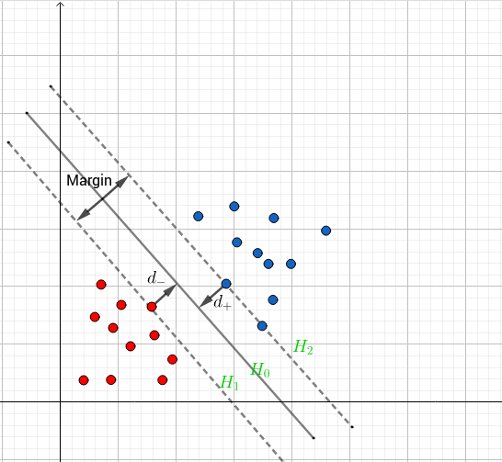
II. Nội Dung Nghiên Cứu
Một số phương pháp phân lớp
Mô hình biễu diễn SVM.
17

Slide 20
II. Nội Dung Nghiên Cứu
Một số phương pháp phân lớp
Ngoài ra còn một số phương pháp phân lớp khác như:
Phương pháp K-Nearest Neighbor
Phương pháp Phương pháp Linear Least Square Fit (LLSF)
Phương pháp Entropy cực đại
18

Slide 21
II. Nội Dung Nghiên Cứu
Phương pháp biểu diễn văn bản
Biểu diễn văn bản là một bước quan trọng trong khai thác dữ liệu văn bản, truy vấn thông tin và xử lý ngôn ngữ tự nhiên. Các mô hình biểu diễn đóng vai trò trung gian giữa ngôn ngữ tự nhiên dạng văn bản và các chương trình xử lý.
Các mô hình biểu di n văn bản truyền thống như mô hình túi từ (bag-of-word), mô hình không gian vector là các mô hình thường được sử dụng nhất
19

Slide 22
II. Nội Dung Nghiên Cứu
Phương pháp biểu diễn văn bản
Một số phương pháp biễu diễn văn bản như:
Mô hình logic.
Mô hình phân tích cú pháp.
Mô hình không gian vector.
Mô hình đồ thị.
20

Slide 23
II. Nội Dung Nghiên Cứu
Phương pháp tính độ tương đồng văn bản
Độ tương đồng là một đại lượng dùng để so sánh hai hay nhiều đối tượng với nhau, phản ánh cường độ của mối quan hệ giữa các đối tượng với nhau.
Ví dụ xét 2 câu
“Nam là sinh viên lớp công nghệ thông tin”
“Hoa là sinh viên lớp công nghệ thông tin”
ta có thể nhận thấy hai câu trên có sự tương đồng cao.
21

Slide 24
II. Nội Dung Nghiên Cứu
Phương pháp tính độ tương đồng văn bản
Độ tương đồng Cosine
Độ tương đồng cosine các văn bản được biểu diễn theo mô hình không gian vector, mỗi thành phần của vector chỉ đến một từ tương ứng trong danh sách mục từ đã thu được từ quá trình tiền xử lý văn bản đầu.
Không gian vector hay số chiều của vector có kích thước bằng số mục từ trong danh sách mục từ. Giá trị mỗi phần tử của vector là độ quan trọng của mục từ trong câu.
22

Slide 25

II. Nội Dung Nghiên Cứu
Phương pháp tính độ tương đồng văn bản
Độ tương đồng Manhattan
Độ tương đồng Manhattan là phương pháp tính độ tương đồng giữa các vector đặc trưng biểu diễn cho hai văn bản.
$$man_sim= 1− \frac{{man_{dist}}_{\left(\vec{v_{a}},\vec{v_{b}}\right)}}{n}=1− \frac{1}{n} \sum_{i=1}^{n}{\left|w_{ai }−w_{ai}\right|}$$
Mức độ tương đồng giữa hai vector
23

Slide 26
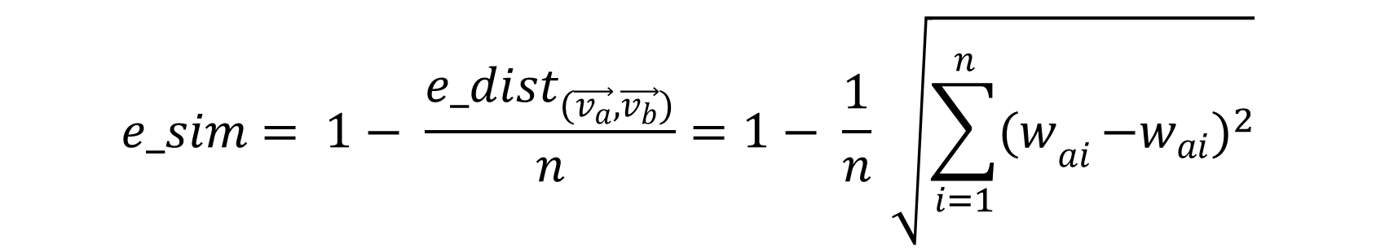
II. Nội Dung Nghiên Cứu
Phương pháp tính độ tương đồng văn bản
Độ tương đồng Euclide
$$e_sim= 1− \frac{{e_dist}_{(\vec{v_{a}},\vec{v_{b}})}}{n}=1− \frac{1}{n} \sqrt{\sum_{i=1}^{n}{{{(w}_{ai }−w_{ai})}^{2}}}$$
Mức độ tương đồng giữa hai vector
24

Slide 27
II. Nội Dung Nghiên Cứu
Một số nghiên cứu khác
Tách từ
Loại bỏ hư từ
25

Slide 28
Nội Dung Trình Bày
I
Đặt Vấn Đề
II
Nội Dung Nghiên Cứu
III
Thực Nghiệm Và Đánh Giá
IV
Kết Luận Và Hướng Phát Triển
26

Slide 29

III. Thực Nghiệm Và Đánh Giá
Dữ liệu thực nghiệm
Dữ liệu thực nghiệm được tổng hợp từ ý kiến đánh giá chất lượng giảng viên trong học kì I năm học 2016-2017 của Trường Đại học Công Nghệ TP. Hồ Chí Minh.
Tập dữ liệu trích xuất gồm 1.000 dữ liệu trong đó bao gồm 500 dữ liệu thể hiện ý kiến tích cực (positive) và 500 dữ liệu tiêu cực (negative).
27

Slide 30
III. Thực Nghiệm Và Đánh Giá
Bộ phân lớp cảm xúc sẽ chia nhỏ thành hai giai đoạn bao gồm:
Giai đoạn huấn luyện mô hình (training),
Giai đoạn kiểm tra mô hình (test)
28

Slide 31
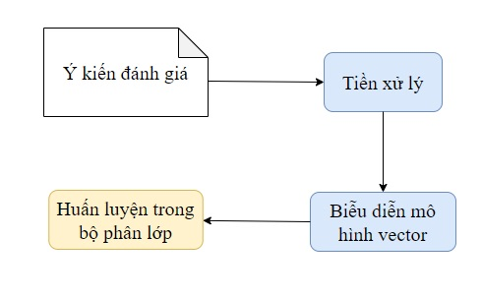
III. Thực Nghiệm Và Đánh Giá
Quy trình huấn luyện bộ phân lớp.
29

Slide 32
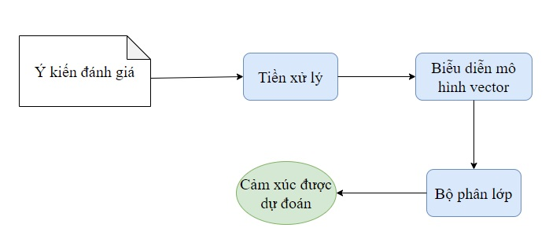
III. Thực Nghiệm Và Đánh Giá
Quy trình kiểm tra bộ phân lớp.
30

Slide 33
III. Thực Nghiệm Và Đánh Giá
giảng_viên dạy dễ hiểu trừ điểm khá gắt nghỉ một buổi trừ điểm trong khi phải học buổi | tieu_cuc
thầy gắt quá cho tập_thể_lực xong là không học nổi nữa | tieu_cuc
thầy_nói_chuyện khó nghe giảng bài không hiểu | tieu_cuc
dạy toàn lên đứng nói một_mình không quan_tâm sinh_viên bắt sinh_viên làm theo như_khỉ | tieu_cuc
thấy rất nhiệt_tình và vui_tính | tich_cuc
cô có_thể điểm_danh thư_thả thời_gian cho sinh_viên cũng vì nhiều lí_do khác nhau mà nhiều sinh_viên không_thể đến đúng | tieu_cuc
sắp_xếp lịch bù khá nhiều nhờ giảng_viên khác dạy thế | tieu_cuc
Dữ liệu sau khi được tiền xử lý và gán nhãn
31

Slide 34
III. Thực Nghiệm Và Đánh Giá
Lần chạy | Thuật toán | Phân lớp tích cực |  |  | Phân lớp tiêu cực |  |  | Độ chính xác | Độ bao phủ | F1
 |  | Độ chính xác | Độ bao phủ | F1 | Độ chính xác | Độ bao phủ | F1
1 | SVM | 0.66 | 0.89 | 0.75 | 0.87 | 0.62 | 0.72 | 0.76 | 0.75 | 0.74
2 | SVM | 0.77 | 0.76 | 0.76 | 0.77 | 0.78 | 0.78 | 0.77 | 0.77 | 0.77
3 | SVM | 0.82 | 0.77 | 0.8 | 0.76 | 0.81 | 0.78 | 0.79 | 0.79 | 0.79
4 | SVM | 0.71 | 0.83 | 0.76 | 0.82 | 0.7 | 0.76 | 0.77 | 0.76 | 0.76
5 | SVM | 0.8 | 0.77 | 0.78 | 0.72 | 0.75 | 0.73 | 0.76 | 0.76 | 0.76
6 | SVM | 0.78 | 0.82 | 0.8 | 0.8 | 0.76 | 0.78 | 0.79 | 0.79 | 0.79
7 | SVM | 0.75 | 0.87 | 0.8 | 0.87 | 0.74 | 0.8 | 0.81 | 0.8 | 0.8
8 | SVM | 0.73 | 0.73 | 0.73 | 0.71 | 0.71 | 0.71 | 0.72 | 0.72 | 0.72
9 | SVM | 0.77 | 0.86 | 0.81 | 0.77 | 0.64 | 0.70 | 0.77 | 0.75 | 0.77
10 | SVM | 0.76 | 0.76 | 0.76 | 0.76 | 0.76 | 0.76 | 0.76 | 0.76 | 0.76
Trung bình |  | 0.76 | 0.81 | 0.78 | 0.79 | 0.73 | 0.75 | 0.77 | 0.77 | 0.77
Kết quả thực nghiệm bộ phân lớp với SVM
32

Slide 35
III. Thực Nghiệm Và Đánh Giá
Kết quả thực nghiệm phân lớp cảm xúc
33

Slide 36
III. Thực Nghiệm Và Đánh Giá
Lần chạy | Thuật toán | P | R | F1
1 | SVM | 0.77 | 0.77 | 0.77
2 | SVM | 0.77 | 0.77 | 0.77
3 | SVM | 0.77 | 0.77 | 0.77
4 | SVM | 0.77 | 0.77 | 0.76
5 | SVM | 0.77 | 0.77 | 0.77
Kết quả thực nghiệm trong 5 lần chạy
34

Slide 37
III. Thực Nghiệm Và Đánh Giá
Phương pháp | Độ chính xác | Độ bao phủ | F1
SVM | 0.77 | 0.77 | 0.77
Naïve Bayes | 0.83 | 0.83 | 0.83
Decision Tree | 0.79 | 0.79 | 0.79
So sánh độ hiệu quả giữa các phương pháp phân lớp
35

Slide 38
III. Thực Nghiệm Và Đánh Giá
Bảng so sánh độ hiệu quả giữa các phương pháp phân lớp
36

Slide 39
III. Thực Nghiệm Và Đánh Giá
Kết quả đạt được
Xây dựng được một bộ phân lớp ý kiến đánh giá với độ chính xác lên tới 83%.
So sánh một số phương pháp phân lớp trên cùng tập dữ liệu từ đó làm cơ sở lý thuyết tham khảo cho các nghiên cứu liên quan.
37

Slide 40
Nội Dung Trình Bày
I
Đặt Vấn Đề
II
Nội Dung Nghiên Cứu
III
Thực Nghiệm Và Đánh Giá
IV
Kết Luận Và Hướng Phát Triển
38

Slide 41

IV. Kết Luận Và Hướng Phát Triển
Kết quả đạt được
Xây dựng và phát triển thành công mô hình lớp cảm xúc từ những ý kiến đánh giá của sinh viên về chất lượng giảng dạy với độ chính xác cao và hiệu quả có thể sử dụng để xây dựng các ứng dụng phân tích ý kiến trong lĩnh vực giáo dục. Độ chính xác của mô hình lên đến 83% với phương pháp phân lớp Naïve Bayes.
So sánh độ hiệu quả giữa các phương pháp phân lớp với nhau trên cùng tập dữ liệu làm nguồn tài liệu tham khảo cho các nghiên cứu liên quan.
39

Slide 42
IV. Kết Luận Và Hướng Phát Triển
Hạn chế
Chưa phân loại được các ý kiến mang ý kiến trung tính.
Mô hình vẫn phụ thuộc vào việc lọc và gán nhãn dữ liệu thủ công.
Việc biễu diễn văn bản thành vector chưa xét đến ngữ nghĩa trong câu.
40

Slide 43
IV. Kết Luận Và Hướng Phát Triển
Hướng phát triển
Tăng số lượng dữ liệu huấn luyện để cải thiện độ chính xác phân lớp.
Cải tiến phương pháp biễu diễn văn bản thành vector, cũng như giảm chiều vector.
Thử nghiệm các phương pháp phân lớp mới.
41

Slide 44
IV. Kết Luận Và Hướng Phát Triển
Hướng phát triển
Ngoài ra luận văn có thể mở rộng và phát triển ở các hướng sau:
Tăng số lớp dự đoán cảm xúc lên, tự động nhận diện các ý kiến không mang cảm xúc.
Kết hợp nhiều phương pháp phân lớp khác nhau để nâng cao độ chính xác.
42

Slide 45


